Slide 1
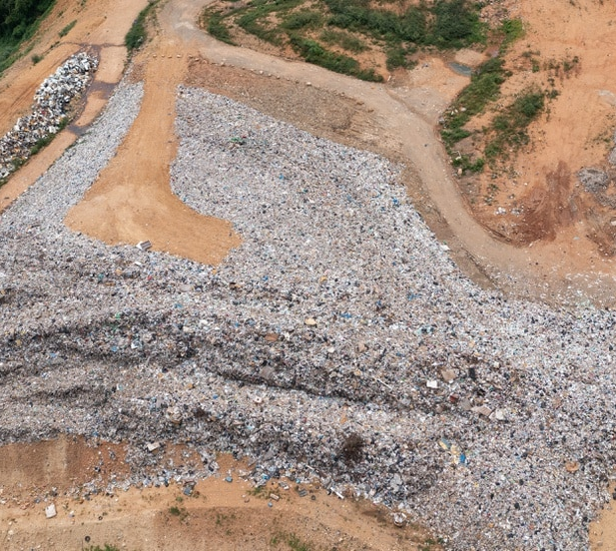
PLAN INTEGRAL Manejo de Residuos Sólidos (2022)
PUERTO RICO RECYCLING PARTNERSHIP

Slide 2
RETO en el Manejo de los Residuos Sólidos
SRS con Ordenes de la EPA Vigentes
Arecibo (Orden de Cumplimiento con RCRA) | Lajas (Orden de Cierre)
Arroyo (Orden de Cierre) | Moca (Orden de Cierre y Cerró de Súbito)
Cayey (Orden de Cierre) | Toa Alta (Orden de Cierre)
Florida (Orden de Cierre) | Toa Baja (Orden de Cierre)
Isabela (Orden de Cierre de la EPA) | Vega Baja (Orden de Cierre)
Juncos (Orden de Cierre y Permiso de Expansion Lateral)
Se disponen sobre 8,500 Tons. por día en los SRS.
11 SRS con Órdenes Emitidas por la EPA
Desvío de residuos es menos de un 15%.

Slide 3
Presentación sobre el Manejo de los Residuos Sólidos
Infraestructura disponible o que requiere ser re-desarrollada para su utilización.
MET: (1) Las Marías, (2) Maunabo, (3) San Germán, (4) Comerío, (5) Quebradillas, (6) Lares,
(7) Villalba, (8) Jayuya, (9) San Sebastián, (10) Maricao, (11) Morovis (12) Cidra
ET: (1) Aguadilla, (2) San Juan, (3) Caguas (Construida por El Municipio)
MRF: (1) Guayanilla, (2) Hormigueros, (3) Toa Baja (Nueva Instalación a ser desarrollada por el Municipio)
Planta de Composta: (1) Arecibo (2) Mayaguez (construida y operada por AAA)
Se requiere evaluar las facilidades de la Compañía de Fomento Industrial, y actualizar y mejorar la infraestructura disponible que fue desarrollada por la ADS en la época de los 1990 con Bonos Exentos del Gobierno de Puerto Rico.

Slide 4
METAS del Plan Integral de Manejo de Residuos (PIMR)
Definir estrategias ambientalmente seguras y fiscalmente responsables para el manejo de los residuos en Puerto Rico.
Tener una adecuada infraestructura para el manejo intermedio, procesamiento y disposición final de los residuos que cumpla con la reglamentación ambiental por los próximos 30 años.

Slide 5
Curso de Acción
Estudio de Vida Util de los SRS – (completado)
Estudio de Caracterización de Residuos Sólidos – (en progreso)
Plan Integral de Manejo de Residuos (PIMR) – (a desarrollarse)
Definir nuevas estrategias de manejo
Cierre de vertederos
Expansiones laterales
Estaciones de Transbordo
Instalaciones de Manejo de Material Reciclable
Plantas de Composta
Evaluar nuevas tecnologías de manejo intermedio y disposición final
Participación pública para revisar y validar PIMR
Implantación de PIMR

Slide 6
Actividades para el Desarrollo del PIMR
Solicitud de Propuesta.
Evaluación de propuestas y adjudicación de contratista.
Evaluación de condición de manejo actual y estudios anteriores.
Reunión con comunidades, asociaciones profesionales, ONG, etc.
Desarrollo del borrador.
Discusión del borrador final con sectores de interés.
Vistas Públicas.

Slide 7
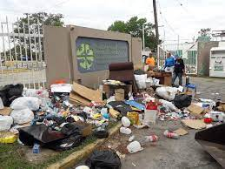
RECICLAJE de Residuos Sólidos
Parte de las Instalaciones a ser rehabilitadas para la promoción del reciclaje:
Planta de Reciclaje de Toa Baja
Planta de Composta de Arecibo
Instalaciones de Segregación de Materiales Potencialmente Reciclables:
Municipio de Guayanilla
Municipio de Hormigueros

Slide 8
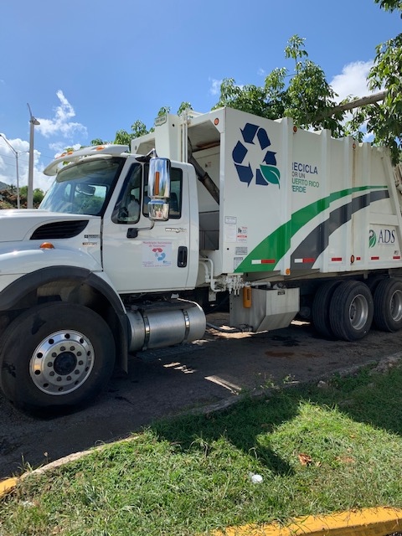
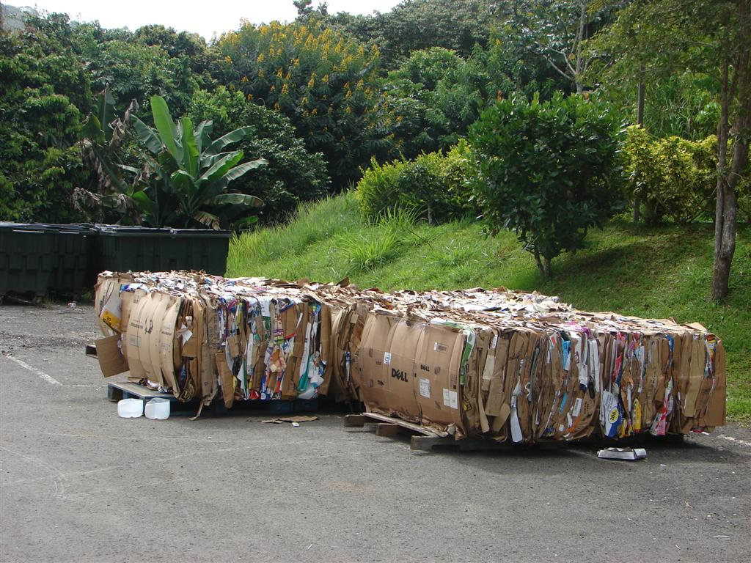
RECICLAJE de Residuos Sólidos
Programas de Reciclaje Municipal, Sector Privado y Agencias Gubernamentales
Centros de Recuperación y Procesamiento de Material Reciclable
Estrategias Operacionales

Slide 9
RECICLAJE de Residuos Sólidos
Estrategias Educativas
Fomentar una Cultura de Reciclaje en todos los sectores.
Promover campañas educativas con enfoques innovadores que apelen a toda la comunidad.
Capacitar al personal que ejerce funciones relacionadas al Reciclaje.

Slide 10
Reto en el Manejo de Residuos Sólidos
Financiamiento de Cierre de SRS
Ayudas bajo “Rural Development” (Rural)
Financiamiento de Exp. Laterales
Uso de Fondos CDBG-DR
Ayudas bajo “Rural Development” (Rural)
Financiamiento de Nueva Infraestructura
Uso de Fondos CDBG-DR
Garantías de Prestamos
Prestamos de Bajo Interés
Ayudas bajo “Rural Development” (Rural)
Garantías de Prestamos
Prestamos de Bajo Interés
Subvenciones Federales (Rural/HUD)
Subvenciones Federales (Rural/HUD)
Garantías de Prestamos
Prestamos de Bajo Interés
Subvenciones Federales (EPA/ARPA)
Opciones de Financiamiento

Slide 11
Reto en el Manejo de Residuos Sólidos
Solicitud de Fondos:
ARPA para Sistemas de Rellenos Sanitarios
Sistema de Relleno Sanitario de Lajas
Sistema de Relleno Sanitario de Cabo Rojo
Sistema de Relleno Sanitario de Moca
Sistema de Relleno Sanitario de Barranquitas
Sistema de Relleno Sanitario de Cayey
Sistema de Relleno Sanitario de Toa Alta
Sistema de Relleno Sanitario de Vieques y otros
Fondos Disponibles:
Fondos del Grant de EPA para Infraestructura de Sistemas de Rellenos Sanitarios:
Se recomienda utilizar los aproximadamente 26.8 MM para el desarrollo de parte de las iniciativas recomendadas para en el PIMR.
Opciones de Financiamiento Interinas

